Slide 1
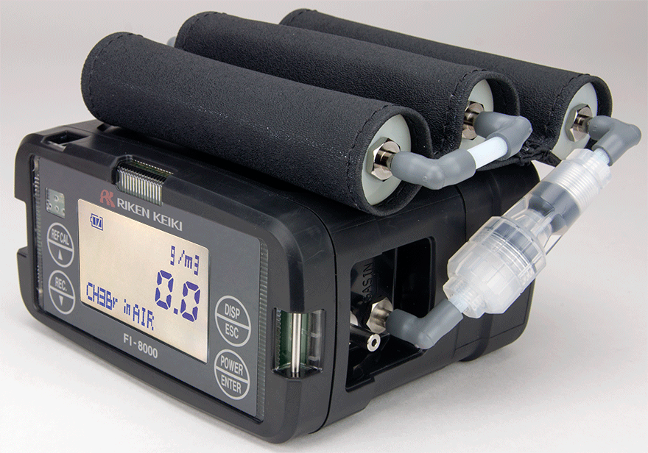
FI-8000
MONÍTOR ÓPTICO DE GASES DE FUMIGACIÓN INTERFEROMÉTRICA

Slide 2

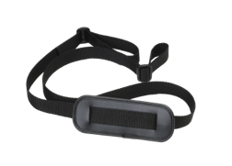
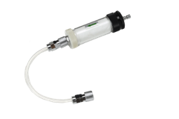
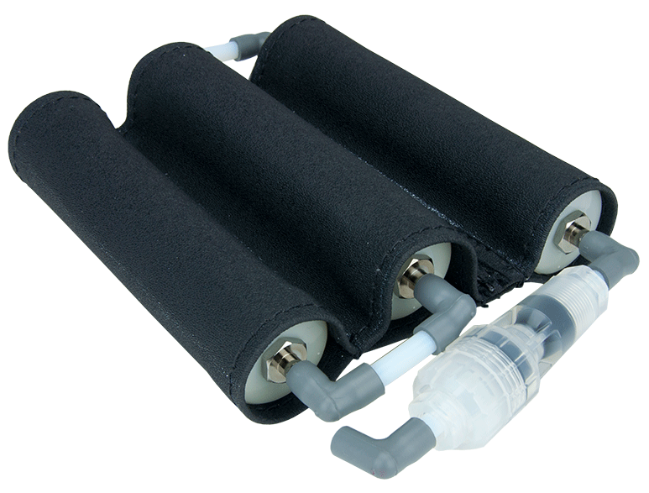



Accesorios
 | Común (Anestecia/Fumigación/Gas personalizado) |  |  | Fumigacion
Accesorios Estandar | Tubo de muestreo de gas(1m) | Correa para el hombro | Aspirador manual (Para tipo A solamente) | Tubos de absorción | Bolsa para tubo
Opcional | Unidad de bateria de ion litio |  | Adaptor de corriente alterna

Slide 3
Specification

Slide 4
Measuring gas selection
＜Chamber length：48mm＞
Detection Gas | Base Gas | Range
Tetrahydroflane | Air | 0～100%LEL
Dioxolane | Air | 0～100%LEL
Methyl-isopropil-Keton | Air | 0～100%LEL
Tetraluoro-propane | Air | 0～100%LEL
Butylacetate | Air | 0～100%LEL
Methyl Bromide | Air | 0～200g/m³
Methyl lodide | Air | 0～200g/m³
Sulfury Fluoride | Air | 0～200g/m³
Methyl Bromide | Air | 0～5vol%
Phosphine | Air | 0～50g/m³
Hydrogen Cyanide | Air | 0～200g/m³
Propylene oxide | Air | 0～10vol%
Ammonia | N2 | 0～100vol%
Oxygen | N2 | 0～100vol%
Detection gas for
fumigation

Slide 5
Operación Básica

Slide 6
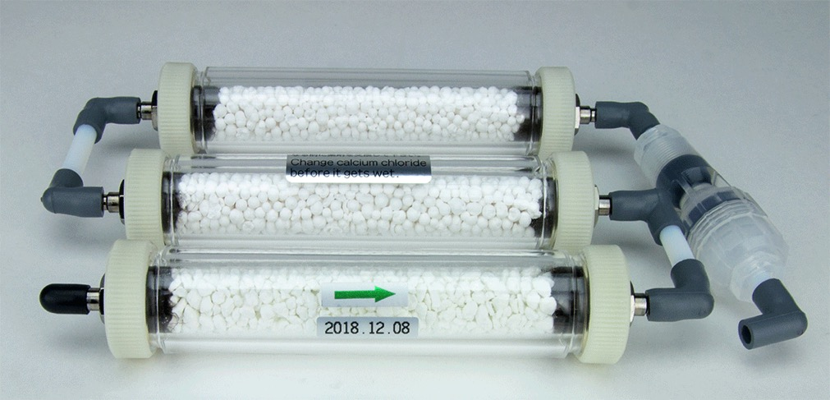
Operación Básica
Filtro Hidrofóbico
Tubo deshumidificador #2
Tubo deshumidificador #1
Conecte la manguera de muestra aquí
Filtro de depuración de CO2
Para el FI-8000 gas en puerto
Antes de usar comprobar el estado de los filtros
Si cualquiera de los filtros del secador muestra signos de humedad, reemplazar el filtro
Reemplace el filtro del Segundo secador y el filtro de CO2 y el filtro de depuración según sea necesario

Slide 7
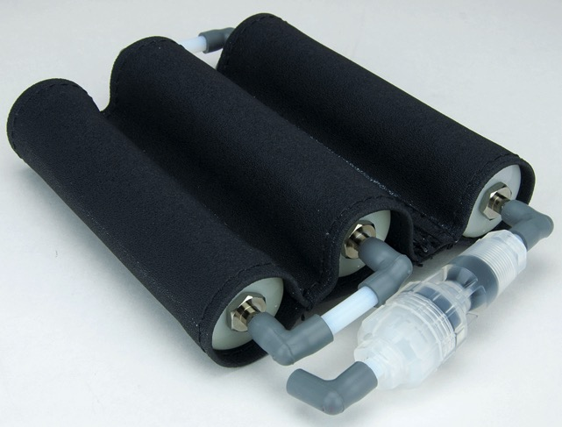
Operación Básica
Si aún no está instalado, instale la bolsa del filtro y los filtros

Slide 8
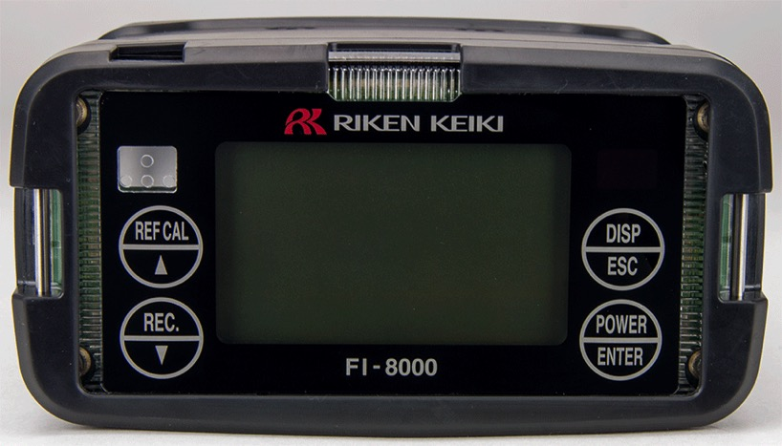
Operación Básica (continua)
Para encender la unidad, mantenga presionado el botón POWER/ENTER

Slide 9
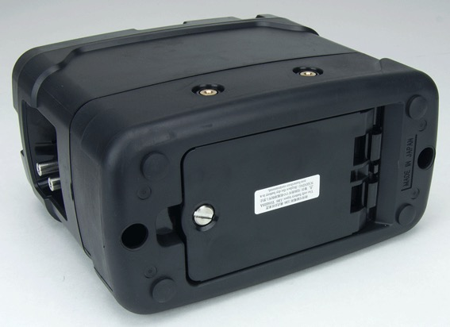
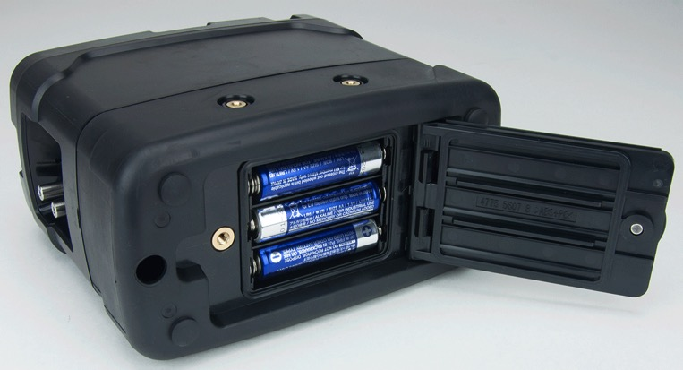
Operación Básica (continua)
Si el voltaje de la batería es bajo, use un destornillador de punta plana ó una moneda para abrir la tapa de la batería y reemplace las baterias (se requieren 3 tipo alcalino AA)

Slide 10
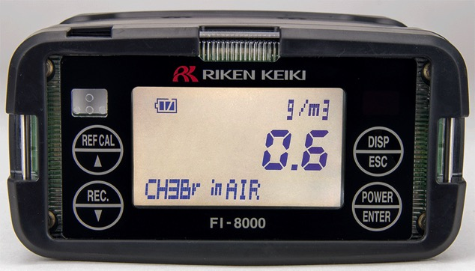

Operación Básica (continua)
Lectura despues del calentamiento
(las lecturas pueden variar)
Nueva lectura despues del ajuste de aire fresco
Después de que se complete el calentamiento, la pantalla mostrarás la lectura actual
Si la lectura no es 0.0 g/m3, lleve la unidad al area de aire fresco y presione y mantenga presionado el botón REF/CAL hasta que la unidad emita un pitido. La lectura debe ir a 0.0
Si es necesario, utilice gas de aire 0 como gas de referencia para al ajuste de 0

Slide 11
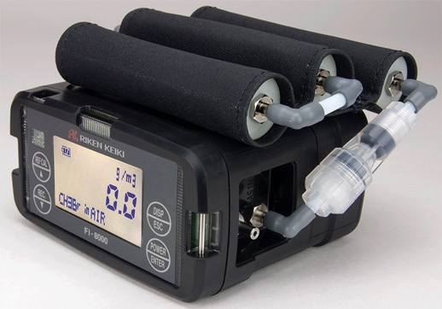

Operación Básica (continua)
El dióxido de carbono causará una lectura positiva, por lo que la unidad debe usarse con un limpiador de CO2 en su lugar. Si las grandes fluctuaciones en el CO2 causan una indicación, reemplace el filtro de depuración de CO2.
Lleve la unidad a la zona a probar.

Slide 12
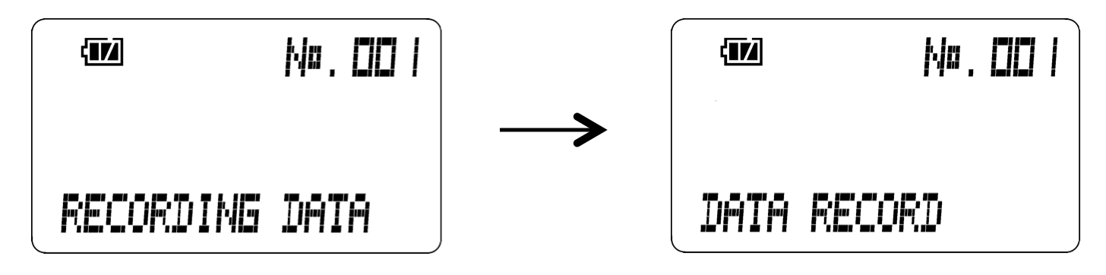
Memoria Manual
Las lecturas instantáneas se pueden guardar durante la operación para verlas mas tarde en el modo de configuración
Para guardar una lectura, mantenga presionado el botón REC por 2 segundos. La pantalla mostrara “Datos De Grabacion” y el # del punto de datos, y luego volvera al modo normal
Se pueden almacenar hasta 256 puntos de datos

Slide 13
Modo de Configuración
El modo de configuración se utiliza para las siguientes funciones:
Seleccione el gas a medir
Establecer fecha/hora
Ver datos guardados
Borrar datos guardados
Comunicación IrDA

Slide 14
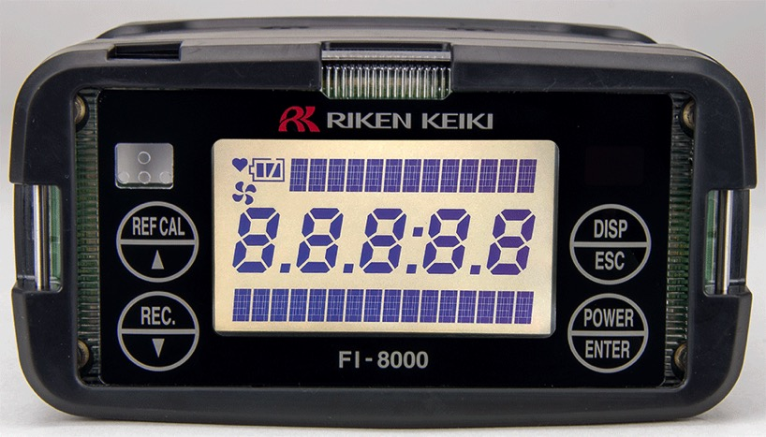
Modo de Configuración (continua)
Para entrar al modo de configuracion
Con la unidad apagada, mantenga presionado el botón REF CAL
Mientras mantiene presionado el botón REF/CAL, presione y mantenga el botón POWER/ENTER
  Cuando la unidad emita un pitido, suelte ambos botones

Slide 15
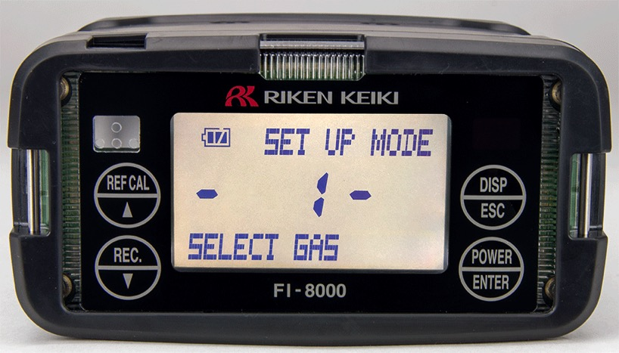
Modo de Configuración (continua)
La pantalla se desplazará a través de las pantallas de calentamiento, luego mostrará “Modo de configuracion 1, Seleccionar gas”

Slide 16
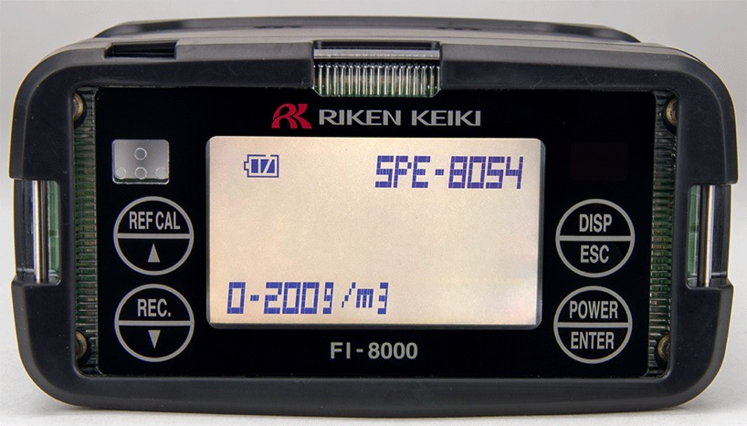
Modo de Configuración (continua)
Si el gas objetivo es correcto, presione el botón REF/CAL para continuar con el ajuste de fecha/hora.
Si desea cambiar la selección de gas objetivo:
Presione el botón POWER/ENTER para ingresar al modo de selección de gas
La unidad ahora mostrará la selección actual. Para aceptar presione el botón DISP/ESC, para cambiar, presione el botón POWER/ENTER. El número de SPE comezará a destellar.

Slide 17
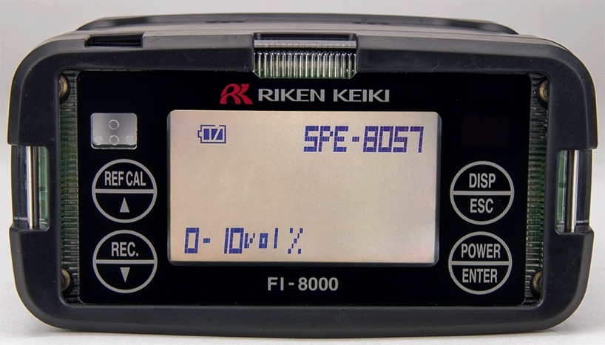
Modo de Configuración (continua)
Use el botón REF CAL ó REC para desplazarse hasta el gas objetivo deseado, luego presione POWER/ENTER para aceptar y regresar al menú principal del modo de configuración

Slide 18
Modo de Configuración (continua)
La pantalla vuelve al modo de configuración 1 Seleccion de gas

Slide 19
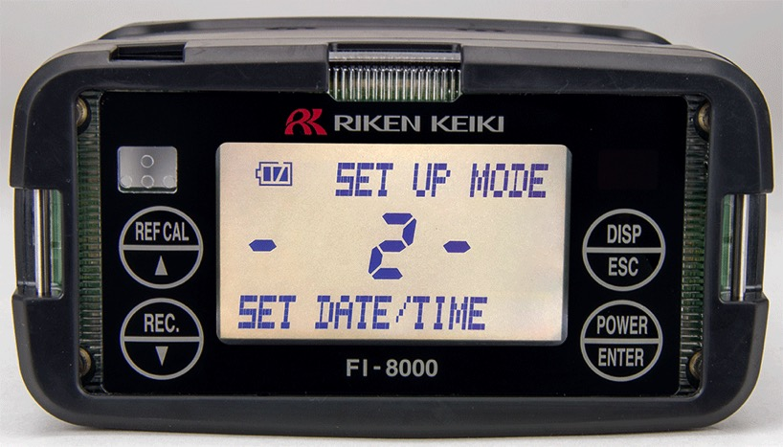
Modo de Configuración (continua)
Presione el botón REF CAL para desplazarse al modo de configuración 2, configurar fecha/hora
Presione el botón POWER/ENTER para ingresar la configuración de fecha/hora

Slide 20
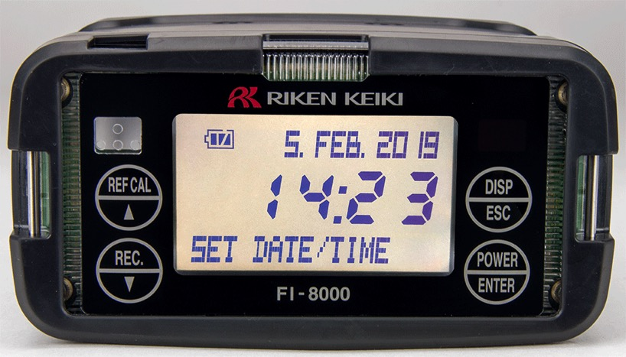
Modo de Configuración (continua)
La pantalla mostrará la configuración de fecha/hora actual.
Para cambiar la configuración, presione el botón POWER/ENTER:
Año parpadeará. Para aceptar presione el botón POWER/ENTER.
Para cambiar, use los botones REF CAL y REC para desplazarse, luego presione POWER/ENTER para seleccionar.

Slide 21
Modo de Configuración (continua)
Repita los pasos anteriores para configurar el mes, día y la hora del día
Presione POWER/ENTER cuando termine.

Slide 22
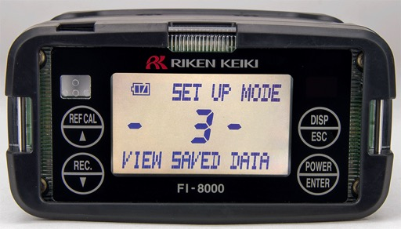
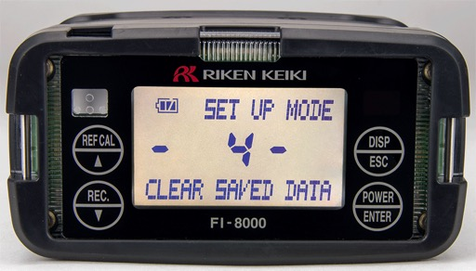
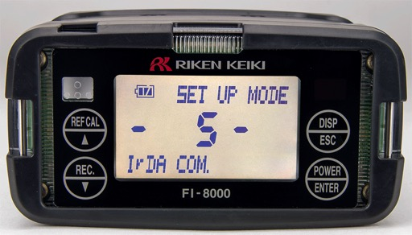
Modo de Configuración (continua)
Presione el botón REF CAL para desplazarse a "Ver datos guardados, borrar datos guardados" o ir a “modo IrDA COM.”
Si lo desea, presione el botón POWER/ENTER para ingresar al modo seleccionado

Slide 23
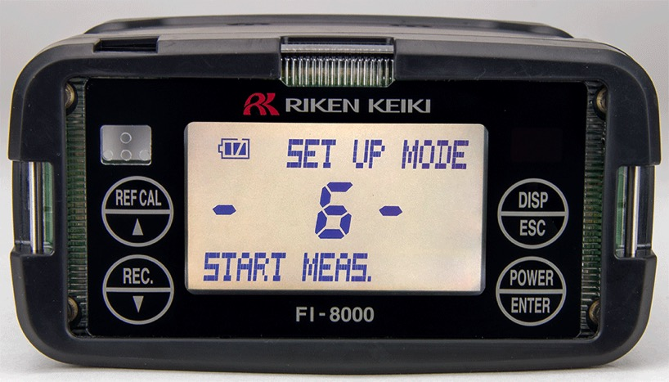
Modo de Configuración (continua)
Para salir del modo de configuración, presione el botón REF CAL para desplazarse al modo de configuración 6, COMIENCE MEDIDAS y presione POWER/ENTER

Slide 24
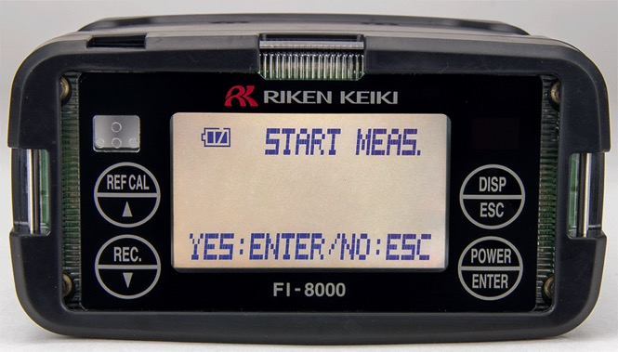

Modo de Configuración (continua)
Presione el botón POWER/ENTER para confirmar y la unidad volverá a la normalidad

